Slide 1


Életveszélyes vérzések korszerű ellátása
Babik Barna
Szegedi Tudományegyetem,
MIRA, Pécs, 2023

Slide 2
Ajánlás 25.
A trauma miatt, vagy perioperatív, peripartum súlyosan vérző beteg gyors és adekvát ellátása
irányelveken alapuló,
faktor alapú,
individualizált, cél-orientált, POC viszkoelasztikus-, és standard laboratóriumi koagulációs tesztekkel vezérelt haemostasis reszuszcitáció alapján ajánlott.
Ajánlás: 1A
Belügyminisztérium EGÉSZSÉGÜGYI SZAKMAI KOLLÉGIUM,
Egészségügyi szakmai irányelv Az életveszélyes perioperatív vérzések kezeléséről, 2023, tervezet

Slide 3
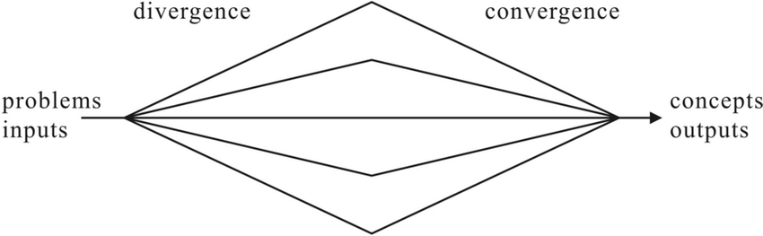
Szívsebészet
Konvergáló közös mechanizmusok
Szülészet
Endotelopathia, glycocalyx sérülés
Májsebészet
Traumatológia
Ortopédia

Slide 4
Európai irányelvek az életveszélyes periprocedurális vérzésekről
Szívsebészet
Konvergáló közös mechanizmusok
Szülészet
Endotelopathia, glycocalyx sérülés
Májsebészet
Traumatológia
Ortopédia
Spahn DR et al. Br J Anaesth. 2005; 95: 130-9.
Spahn DR et al. Crit Care. 2007; 11: R17.
Rossaint R et al. Crit Care. 2016; 20: 100.
Rossaint R et al. Crit Care. 2010; 14: R52.
Spahn DR et al. Crit Care. 2013; 17: R76.
Spahn DR et al. Crit Care. 2019; 23: 98.
Rossaint R et al. Crit Care 2023;27:80.
Kozek-Langenecker SA et al. Eur J Anaesthesiol 2017;34:332-95.
Kietabl S et al. Eur J Anaesthesiol 2023;40:226-304.

Slide 5
Koagulációs algoritmusok
 | Fibrinogén-koncentrátum | PCC | POC-VE tesztek | Cél-vezérelt kezelés
2005 | - | - | - | -
2007 | Adható, ha <1g/l | K-vit. ant. sürgős visszafordítására | - | -
2010 | Adható, ha <1-2g/l, VE fibrinogén deficit kezdő dózis 3-4 g | K-vit. ant. sürgős visszafordítására | Hemosztatikus th. vezetésére lehet | -
2013 |  | K-vit. ant. sürgős visszafordítására VE alapján | Koagulopátia karakterizálás, hemosztatikus th. vezetése szükséges | -
2016 | Ha <1,5-2g/l Adandó! | K-vit. ant. sürgős visszafordítására VE alapján NOAC sürgős visszafordításához |  | Igen
2019 |  |  | Az öt kiemelt üzenet egyike! | Az öt kiemelt üzenet egyike!
2023 |  |  |  | Cél a vérzés primér prevenciója
Spahn DR et al. Br J Anaesth. 2005; 95: 130-9.
Spahn DR et al. Crit Care. 2007; 11: R17.
Rossaint R et al. Crit Care. 2016; 20: 100.
Rossaint R et al. Crit Care. 2010; 14: R52.
Spahn DR et al. Crit Care. 2013; 17: R76.
Spahn DR et al. Crit Care. 2019; 23: 98.
Rossaint R et al. Crit Care 2023;27:80.

Slide 6
Koagulációs algoritmusok
 | Fibrinogén-koncentrátum | PCC | POC-VE tesztek | Cél-vezérelt kezelés
2005 | - | - | - | -
2007 | Adható, ha <1g/l | K-vit. ant. sürgős visszafordítására | - | -
2010 | Adható, ha <1-2g/l, VE fibrinogén deficit kezdő dózis 3-4 g | K-vit. ant. sürgős visszafordítására | Hemosztatikus th. vezetésére lehet | -
2013 |  | K-vit. ant. sürgős visszafordítására VE alapján | Koagulopátia karakterizálás, hemosztatikus th. vezetése szükséges | -
2016 | Ha <1,5-2g/l Adandó! | K-vit. ant. sürgős visszafordítására VE alapján NOAC sürgős visszafordításához |  | Igen
2019 |  |  | Az öt kiemelt üzenet egyike! | Az öt kiemelt üzenet egyike!
2023 |  |  |  | Cél a vérzés primér prevenciója
Spahn DR et al. Br J Anaesth. 2005; 95: 130-9.
Spahn DR et al. Crit Care. 2007; 11: R17.
Rossaint R et al. Crit Care. 2016; 20: 100.
Rossaint R et al. Crit Care. 2010; 14: R52.
Spahn DR et al. Crit Care. 2013; 17: R76.
Spahn DR et al. Crit Care. 2019; 23: 98.
Rossaint R et al. Crit Care 2023;27:80.

Slide 7
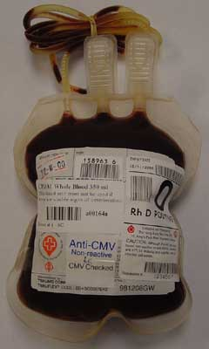
Faktor alapú hemosztázis reszuszcitáció
Teljes vér transzfúzió

Slide 8
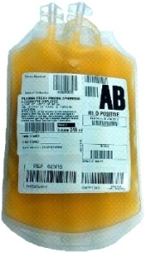
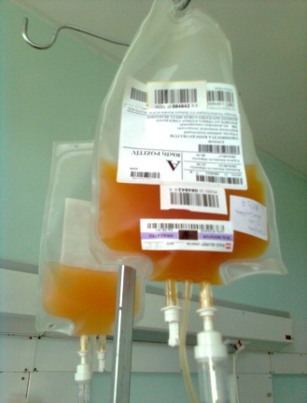
Teljes vér transzfúzió
~1980 -: Vérkomponens terápia

Slide 9
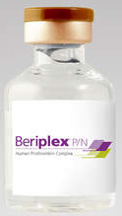
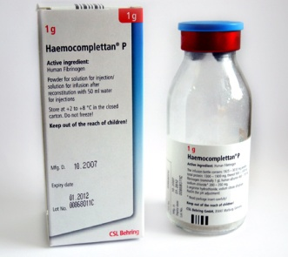
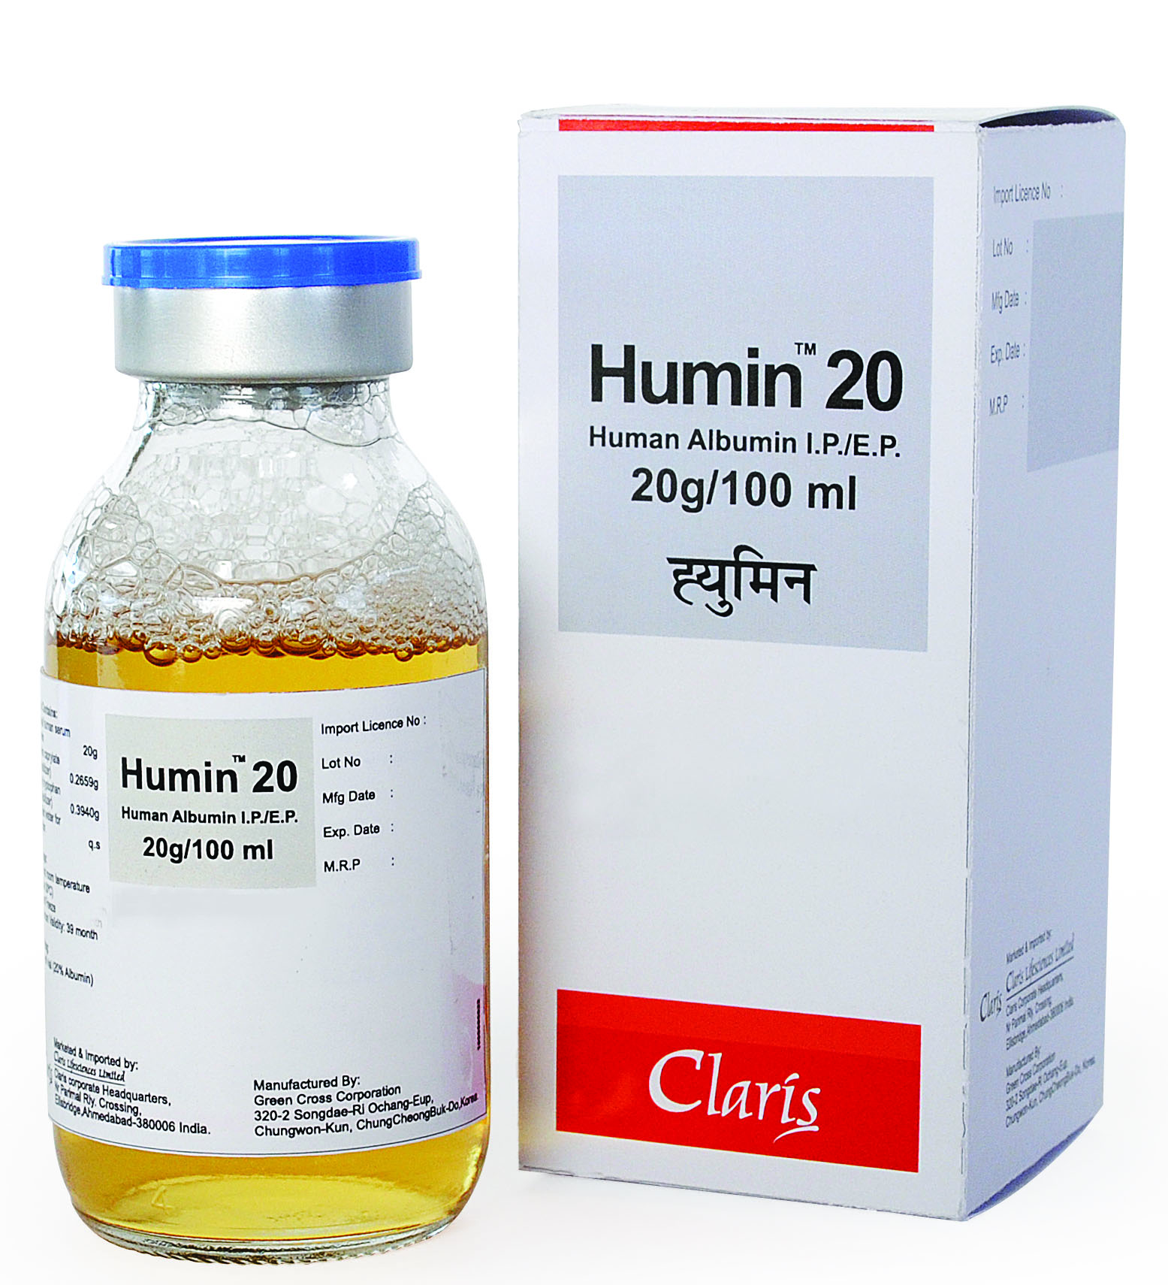
Teljes vér transzfúzió
~1980 -: Vérkomponens terápia
~2010 -: Vér- és plazmakomponens terápia

Slide 10
Teljes vér transzfúzió
~1980 -: Vérkomponens terápia
~2010 -: Vér- és plazmakomponens terápia
2,5-3 g/l
fibrinogen
~2 g/l
fibrinogen
20 g/l
fibrinogen

Slide 11
Teljes vér transzfúzió
~1980 -: Vérkomponens terápia
~2010 -: Vér- és plazmakomponens terápia
Alacsony fibrinogen koncentrációval nem lehet egy, már kialakult hiányt korrigálni, csak konzerválni a hiányállapotot.
Veszteségeket pótolni gyorsan csak magasabb koncentrációjú készítménnyel lehet
PPH…
2,5-3 g/l
fibrinogen
~2 g/l
fibrinogen
20 g/l
fibrinogen

Slide 12
Teljes vér transzfúzió
~1980 -: Vérkomponens terápia
~2010 -: Vér- és plazmakomponens terápia
Erős hypovolaemia
V-kofaktor és vWF

Slide 13
Individualizált, cél-orientált, haemostasis reszuszcitáció
Ajánlás 21.
Súlyosan vérző, sokkos betegnél antifibrinolitikus terápia indítása ajánlott azonnal, POC-, vagy standard laboratóriumi tesztek eredményeinek bevárása nélkül.
Ajánlás: 1A
Belügyminisztérium EGÉSZSÉGÜGYI SZAKMAI KOLLÉGIUM,
Egészségügyi szakmai irányelv Az életveszélyes perioperatív vérzések kezeléséről, 2023, tervezet

Slide 14
Fibrinolízis élettana
Plazminogén
t-PA
Plazmin
FDP
Fibrinogén, fibrin
Leebek WG et al. Semin Thromb Hemost 2015;41:474-480.
Dobson GP et al. Semin Thromb Hemost 2017;43:200-12.
Moore H et al. Semin Thromb Hemost 46:189-98 2020.
Fecher A et al. J Clin Med 2021;10(20).
Keragala CB et al Blood. 2021;137:2881-2889.
Marinho DS. Braz J Anesthesiol 2021;71:65-75.

Slide 15
Fibrinolízis élettana + farmakológiája
Plazminogén
TXA
t-PA
Plazmin
FDP
Fibrinogén, fibrin
Leebek WG et al. Semin Thromb Hemost 2015;41:474-480.
Dobson GP et al. Semin Thromb Hemost 2017;43:200-12.
Moore H et al. Semin Thromb Hemost 46:189-98 2020.
Fecher A et al. J Clin Med 2021;10(20).
Keragala CB et al Blood. 2021;137:2881-2889.
Marinho DS. Braz J Anesthesiol 2021;71:65-75.

Slide 16
Fibrinolízis kórélettana
Plazminogén
TXA
t-PA
Plazmin
FDP
Fibrinogén, fibrin
Leebek WG et al. Semin Thromb Hemost 2015;41:474-480.
Dobson GP et al. Semin Thromb Hemost 2017;43:200-12.
Moore H et al. Semin Thromb Hemost 46:189-98 2020.
Fecher A et al. J Clin Med 2021;10(20).
Keragala CB et al Blood. 2021;137:2881-2889.
Marinho DS. Braz J Anesthesiol 2021;71:65-75.

Slide 17
Fibrinolízis klinikai vonatkozásai
Percek alatt
Plazminogén
TXA
Gyorsan, „vakon” (ilyenkor POC VE sem kell)
Mielőtt a plazminogén kötődik az alvadékhoz
Bólus és infúzió, mert a komplex reverzibilis
Percek alatt
t-PA
Szintézis ↑
és gátlás ↓
Plazmin
FDP
Fibrinogén, fibrin
Leebek WG et al. Semin Thromb Hemost 2015;41:474-480.
Dobson GP et al. Semin Thromb Hemost 2017;43:200-12.
Moore H et al. Semin Thromb Hemost 46:189-98 2020.
Fecher A et al. J Clin Med 2021;10(20).
Keragala CB et al Blood. 2021;137:2881-2889.
Marinho DS. Braz J Anesthesiol 2021;71:65-75.

Slide 18
Vérző sokkos betegben POC VE tesztek később viszont fontosak, mert…(1)
Fiziológiás perioperatív, traumás válasz
Hiperfibrinolízis súlyos, penetráló sérülésekben már az 1. órában
Fibrinolitikus inszufficiencia, shutdown Sikeres reszuszcitáció, májperfúzió is javul, a t-PA clearance nő
Hipofibrinolízis
Hipofibrinolízis lesz a 2. nap után „haemostatikus előjel váltás”
~ 1
2-24
>24
Sérülés után eltelt idő (óra)
Moore HB et al. Semin Thromb Hemost 2020;46:189–198.
Marinho DS. Braz J Anesthesiol 2021;71:65-75.
Moore HB et al. J Trauma Acute Care Surg 2014;77:811-7.
Babik B et al. Orv Hetil 2018;159):1335-45

Slide 19
Vérző sokkos betegben POC VE tesztek később viszont fontosak, mert…(2)
TXA félélet-ideje 120 perc, a szabad molekulák a vizelettel változatlanul ürülnek
Shakur H et al. Lancet 2010;376:23-32
Patel PA et al. Anesth Analg 2022;135:460-73
A plasminogennel kapcsolódott molekulák viszont a plasminogen hosszabb félélet-idejének megfelelően (~2 nap) még maradnak a keringésben
TXA hatása a molekuláris eliminációjánál hosszabb ideig, dózis függően minimum 7-8 óráig megmarad
Kammerer T et al. Transfus Med Hemother 2021;48:109-17
Lier H et al. Anesth Analg 2019;129:1574-84

Slide 20
Vérző sokkos betegben POC VE tesztek később viszont fontosak, mert…(3)
A standard tesztek nincsenek élettani fázisban a lízissel
D-dimer és FDP plazmaszintje késéssel emelkedik, a lízis csökkenése után 12-24 óráig magas marad
Perveen S et al. Ann Lab Med 2013;33:34-8
t-PA és PAI-1 félélet-ideje percek (4-6 perc)
Urano T et al. J Thromb Haemost 16:1487-97, 2018.
Vousden KA et al.: Sci Rep 9, 1605 (2019)
→ standard laboratóriumi tesztekkel (még) súlyosnak tűnő lízis POC VE tesztekkel (már) nem jelentős
→ standard tesztek nem alkalmasak a fibrinolízis jellemzésére gyorsan változó körülmények között
Brohi K et al. Ann Surg 2007;245(5):812-8
Hess JR et al. J Trauma 2008;65(4):748-54
Dobson GP et al. J Trauma Acute Care Surg 2015;79(2):301-9

Slide 21
POC VE mérések lízis követésére
EX-test és az IN-test is alkalmas
FIB-test: legérzékenyebb (a thrombocyta-gátlással a fibrinogén szerepe nő az alvadék-erősségben)
AP-test: lízis esetén
t-PA-test: lízis inszufficiencia, fibrinolízis shut down gyanúja esetén
Görlinger K et al. Korean J Anesthesiol 2019 August 72(4): 297-322
Belügyminisztérium EGÉSZSÉGÜGYI SZAKMAI KOLLÉGIUM,
Egészségügyi szakmai irányelv Az életveszélyes perioperatív vérzések kezeléséről, 2023, tervezet

Slide 22
Ajánlás 28.
Masszív vérzés és masszív transzfúzió esetén 50 mg/ttkg (~3-4 g) fibrinogen adása ajánlott induló dózisként.
További 3-4 g fibrinogen adása szükséges POC VE kontroll után.
Ajánlás: 1B
Belügyminisztérium EGÉSZSÉGÜGYI SZAKMAI KOLLÉGIUM,
Egészségügyi szakmai irányelv Az életveszélyes perioperatív vérzések kezeléséről, 2023, tervezet

Slide 23
Vérző sokkos betegben fibrinogen adás minél hamarabb, TXA után, még mindig POC előtt, mert…
Szintje leghamarabb esik súlyos vérzés során
1. Nagy koncentráció
Nincs raktár
Fibrinolízis bontja a fibrinogént is
Konzumpció erőteljesebb:
A fibrinogen molekula azonnal és véglegesen eltűnik a fibrinogén-fibrin átalakulással
A thrombin molekula élet-idejének megfelelően (~60 óra) még napokig képes fibrinogen hasítására
Ezért:
50%-s fibrinogen-szint szűkebb keresztmetszetet jelent, mint 50%-s faktor kapacitás
Élettani szempontból a faktorok működése megelőzi a fibrinogen hasítását
Klinikailag a fibrinogen pótlás előzi meg a koagulációs faktorok adását

Slide 24
Fibrinogen adása
EX-test A5 <35 mm
FIB-test A5 <9 mm traumás betegben (<12 mm peripartum vérzésekben)
FIB-test A10 10 mm-re csökken (az adatok egyezése a megjegyzést segíti)
Cél:
Legalább 2 g/l-s fibrinogen plazma koncentráció elérése (peripartum vérzésekben ≥ 2-3 g/l)
FIB test A5 traumás betegben 12 mm (peripartum vérzésekben ≥16 mm)
Belügyminisztérium EGÉSZSÉGÜGYI SZAKMAI KOLLÉGIUM,
Egészségügyi szakmai irányelv Az életveszélyes perioperatív vérzések kezeléséről, 2023, tervezet

Slide 25
Ajánlás 46.
Ha direkt orális antikoagulánsokkal (DOAC) krónikusan antikoagulált betegnél trauma és/vagy akut műtét miatt masszív vérzés alakul ki, és masszív transzfúzió válik szükségessé, akkor a gátlás kvantitatív megbecslése céljából direkt thrombin gátló (DTI) esetén thrombin-idő (TI), hígított thrombin-idő (dTI), vagy POC VE RVV- és/vagy ECA-test alkalmazandó a DOAC hatásának felmérése céljából. A FXa gátlók (FXaI) közé tartozó apixaban, edoxaban és rivaroxaban antikoaguláns alkalmazása mellett LMWH-ra kalibrált antiXa teszt, vagy POC VE RVV test, esetleg PI végzése ajánlott, a plazma szintek mérésének lehetősége hiányában.
Ajánlás: 1C
Belügyminisztérium EGÉSZSÉGÜGYI SZAKMAI KOLLÉGIUM,
Egészségügyi szakmai irányelv Az életveszélyes perioperatív vérzések kezeléséről, 2023, tervezet

Slide 26

Direkt thrombin inhibitor (DTI): dabigatran (Pradaxa)
Szelektíven, reverzibilisen, direkt gátolja a thrombint (minden prokoagulációs hatását)
fXI
fVIII
fXIa
fIX
fIXa
fVIIIa
Ca⁺⁺
DTI
fX
PS
fXa
fV
PAR
GPIIb-IIIa
fVa
Ca⁺⁺
GPIIb-IIIa
fII
fIIa
PS
GPIIb-IIIa
P2Y₁₂
fXa
GPIIb-IIIa
ADP
PAR
fIX
fIXa
fVII
fVIIa
GPIIb-IIIa
GP-6
fX
GPIIb-IIIa
TF
PAR
EC
vWF
vWF
BM
koll
GPIb
GPIb
koll

Slide 27
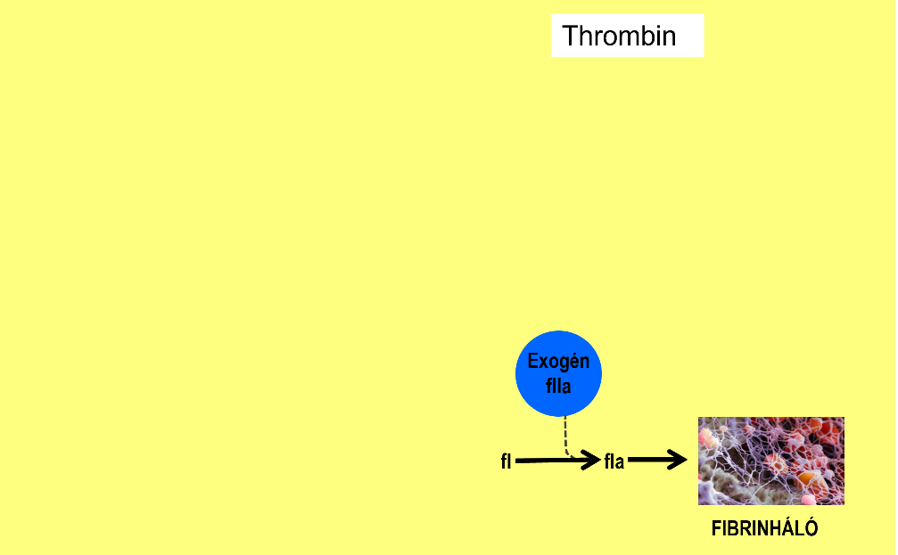
Haemostasis vizsgálatok dabigatran esetén: „a reagens az antikoaguláns-targetje”
SLK thrombin idő:
Adunk vizsgált plazmához thrombint, akkor gyorsan fibrin lesz

Slide 28
Haemostasis vizsgálatok dabigatran esetén: „a reagens az antikoaguláns-targetje”
SLK thrombin idő:
Adunk vizsgált plazmához thrombint, akkor gyorsan fibrin lesz
Ha van a plazmában DTI, akkor nem
Normál TI kizárja dabigatran hatását
Langer A et al. Anesthesiology 2020;133:223-32.
Magas TI korrelációja viszont a DTI plazma-szinttel nem szoros
Lindhoff-Last E et al. Hamostaseologie 2017;37:257-66.

Slide 29
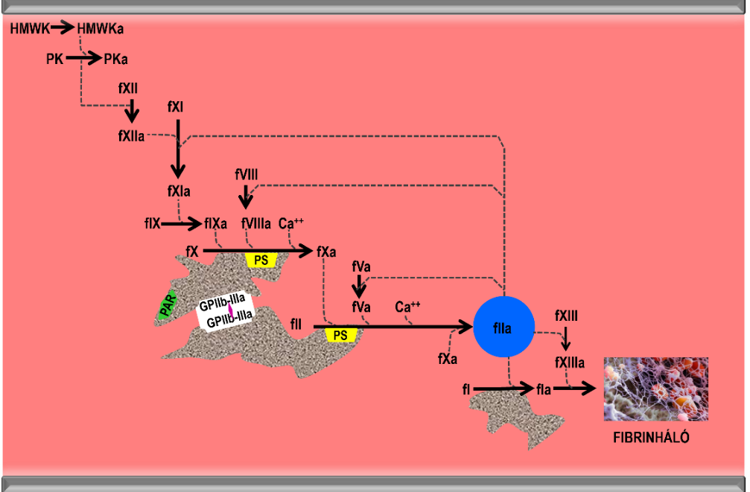
Haemostasis vizsgálatok dabigatran esetén: „a reagens az antikoaguláns-targetje”
SLK thrombin idő:
Adunk vizsgált plazmához thrombint, akkor gyorsan fibrin lesz
Ha van a plazmában DTI, akkor nem
Normál TI kizárja dabigatran hatását
Langer A et al. Anesthesiology 2020;133:223-32.
Magas TI korrelációja viszont a DTI plazma-szinttel nem szoros
Lindhoff-Last E et al. Hamostaseologie 2017;37:257-66.
POC VE ClotPro ECA-test
TI logikájának adaptálása (meizothrombin)

Slide 30
Haemostasis vizsgálatok dabigatran esetén: „a reagens az antikoaguláns-targetje”
SLK thrombin idő:
Adunk vizsgált plazmához thrombint, akkor gyorsan fibrin lesz
Ha van a plazmában DTI, akkor nem
Normál TI kizárja dabigatran hatását
Langer A et al. Anesthesiology 2020;133:223-32.
Magas TI korrelációja viszont a DTI plazma-szinttel nem szoros
Lindhoff-Last E et al. Hamostaseologie 2017;37:257-66.
POC VE ClotPro ECA-test
TI logikájának adaptálása (meizothrombin)
Ha van benne DTI, akkor
CT ideje
  megnyúlik, hiszen a generált meizothrombin gátlás alá kerül
  jól korrelál DTI vérszintjével a teljes terápiás tartományban
Oberladstatter D et al. J Clin Med 2021;10.

Slide 31
FXa gátló (FXaI): Szelektíven, reverzibilisen, direkt módon (ATIII független módon) gátolják az aktivált X-s faktort (ezzel ők is csökkentik a thrombin szintet)
fXI
FXaI
fVIII
fXIa
fIX
fIXa
fIXa
fVIIIa
fVIIIa
Ca⁺⁺
fX
PS
fXa
PAR
GPIIb-IIIa
GPIIb-IIIa
fII
fIIa
PS
GPIIb-IIIa
P2Y₁₂
fXa
GPIIb-IIIa
ADP
PAR
fIX
fIXa
fVII
fVIIa
GPIIb-IIIa
GP-6
fX
GPIIb-IIIa
TF
PAR
EC
vWF
vWF
BM
koll
GPIb
GPIb
koll

Slide 32
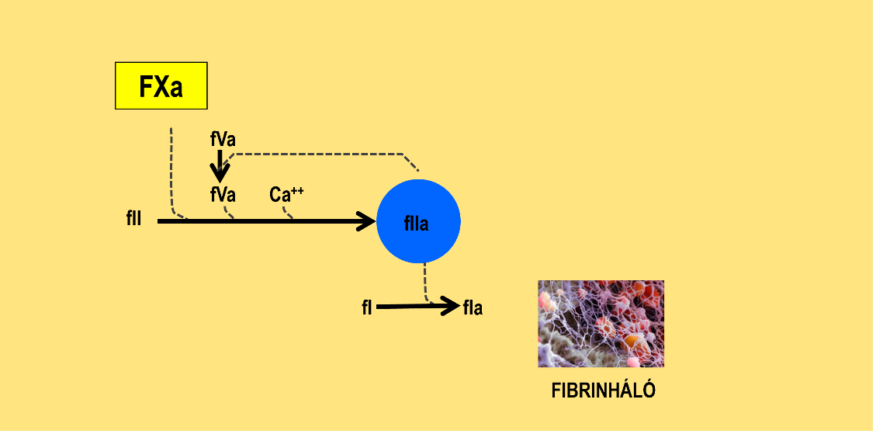
Haemostasis vizsgálatok FXaI-k esetén: „a reagens az antikoaguláns targetje”
SLK: LMWH-ra kalibrált antiXa teszt
Elvében a TI-höz hasonlatos: FXa-t adjuk a vizsgálandó plazmához

Slide 33
Haemostasis vizsgálatok FXaI-k esetén: „a reagens az antikoaguláns targetje”
SLK: LMWH-ra kalibrált antiXa teszt
Elvében a TI-höz hasonlatos: FXa-t adjuk a vizsgálandó plazmához
Normál eredmény kizárja FXaI jelenlétét
Langer A et al. Anesthesiology 2020;133:223-32.

Slide 34
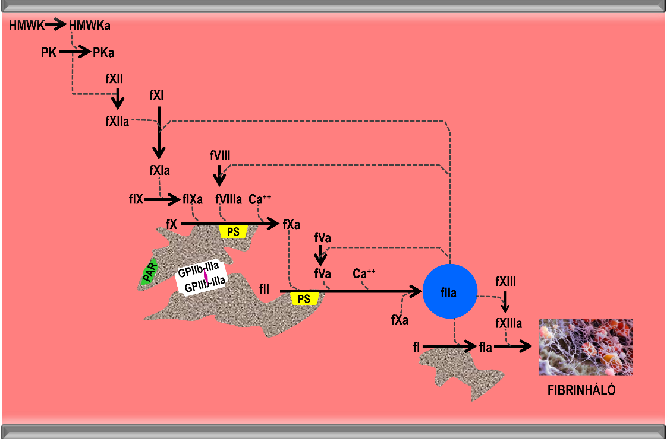
Haemostasis vizsgálatok FXaI-k esetén: „a reagens az antikoaguláns targetje”
SLK: LMWH-ra kalibrált antiXa teszt
Elvében a TI-höz hasonlatos: FXa-t adjuk a vizsgálandó plazmához
Normál eredmény kizárja FXaI jelenlétét
Langer A et al. Anesthesiology 2020;133:223-32.
POC VE ClotPro RVV-test

Slide 35
Haemostasis vizsgálatok FXaI-k esetén: „a reagens az antikoaguláns targetje”
SLK: LMWH-ra kalibrált antiXa teszt
Elvében a TI-höz hasonlatos: FXa-t adjuk a vizsgálandó plazmához
Normál eredmény kizárja FXaI jelenlétét
Langer A et al. Anesthesiology 2020;133:223-32.
POC VE ClotPro RVV-test
Russel vipera méreganyaga által aktivált FX a(z esetlegesen) jelenlévő FXaI miatt nem tud hatni
CT ideje
  megnyúlik
  jól korrelál FXaI vérszintjével teljes terápiás tartományban
Oberladstatter D et al. J Clin Med 2021;10.

